Slide 1

  Reciente aprobación de OGC API Features y iniciativas para mapas, teselas, coverages, procesos
JIIDE 2019, Cáceres
Joan Masó
25 Octubre 2019

Slide 2
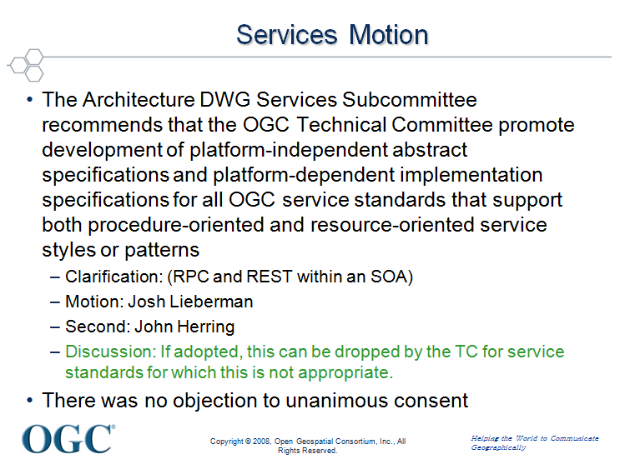
11 años intentando hacer REST
https://portal.opengeospatial.org/files/?artifact_id=31575&version=1 Closing plenary slide 112
The recognition of two Architecture Orientations and the separation between SOA and ROA was done in the Valencia TC in back in 2008

Slide 3
Y de repente…

Slide 4

WFS3.0: Un Proceso abierto
Hace un año…
Es posible participar en cualquier momento el GitHub
  https://github.com/opengeospatial/WFS_FES
OGC organizó un Hackathon
  6 and 7 March 2018 in Fort Collins, CO, USA
  https://github.com/opengeospatial/wfs3hackathon
OGC Seeks Public Comment on WFS 3.0 Candidate Standard
  http://www.opengeospatial.org/pressroom/pressreleases/2830
  3 July 2018 UTC

Slide 5
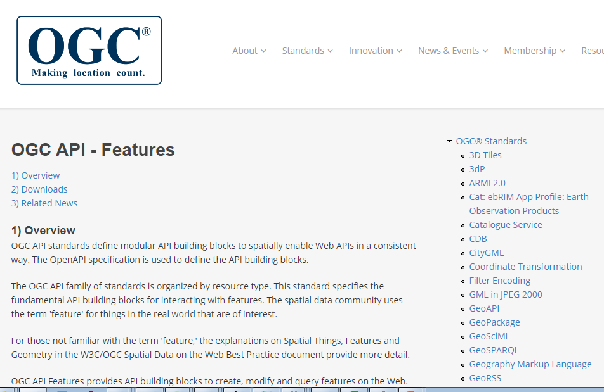
https://www.opengeospatial.org/standards/ogcapi-features
¡¡Publicado!!

Slide 6
¿Que contiene?
7. Requirements Class "Core"7.1. Overview
7.2. API landing page
7.3. API definition
7.4. Declaration of conformance classes
7.13. Feature collections
7.14. Feature collection
7.15. Features
7.16. Feature

Slide 7
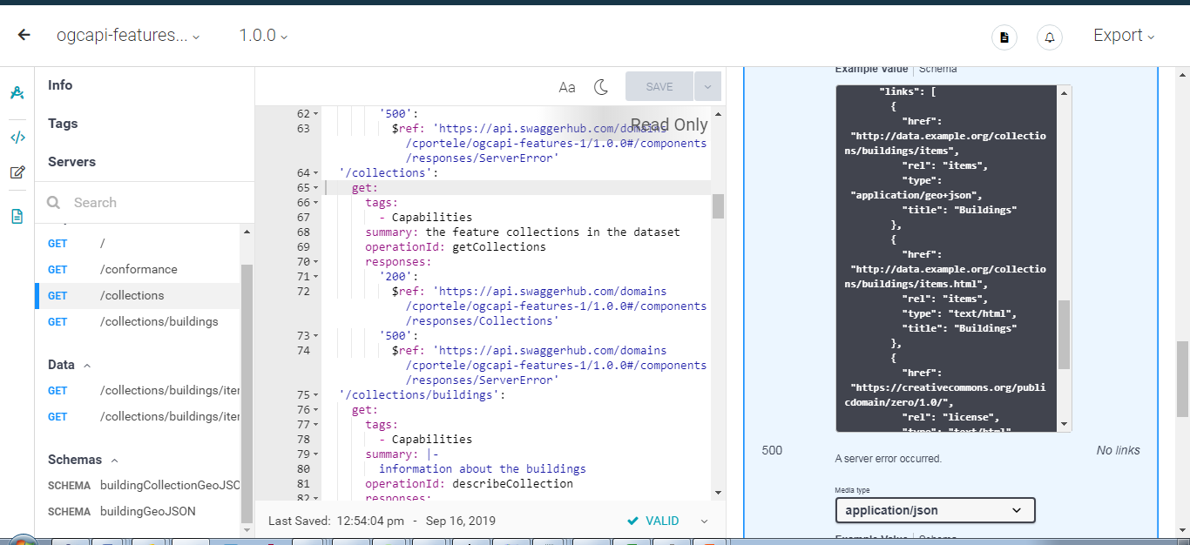
Dos aproximaciones
Acceso directo a paths
Seguir enlaces

Slide 8
¿...y los demás?

Slide 9
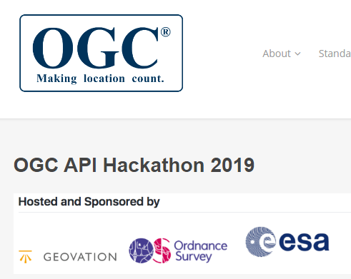
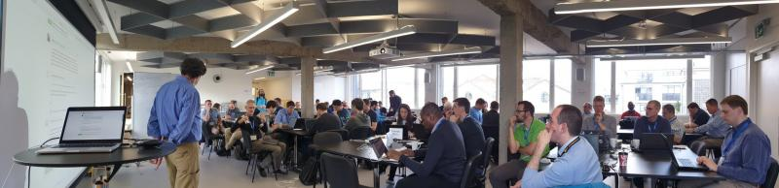
OGC API -
Maps
Tiles
Coverages
Proceses
Common
Catalogue
Features

Slide 10
Core y extensiones
Other
OGC API work
Scope of the TestBed15 work
OGC WMS.SWG future work
Vector Tiles
Map Tiles
Map
Maps Info
Tiles collections
Multi-tile
Maps Map
Tiles
Multi-tile
Tiles collections
Maps collections
Maps StyleId
Features core
Tiles info
Tiles TMXS
Tiles core
Common collections
Maps core
Common core

Slide 11
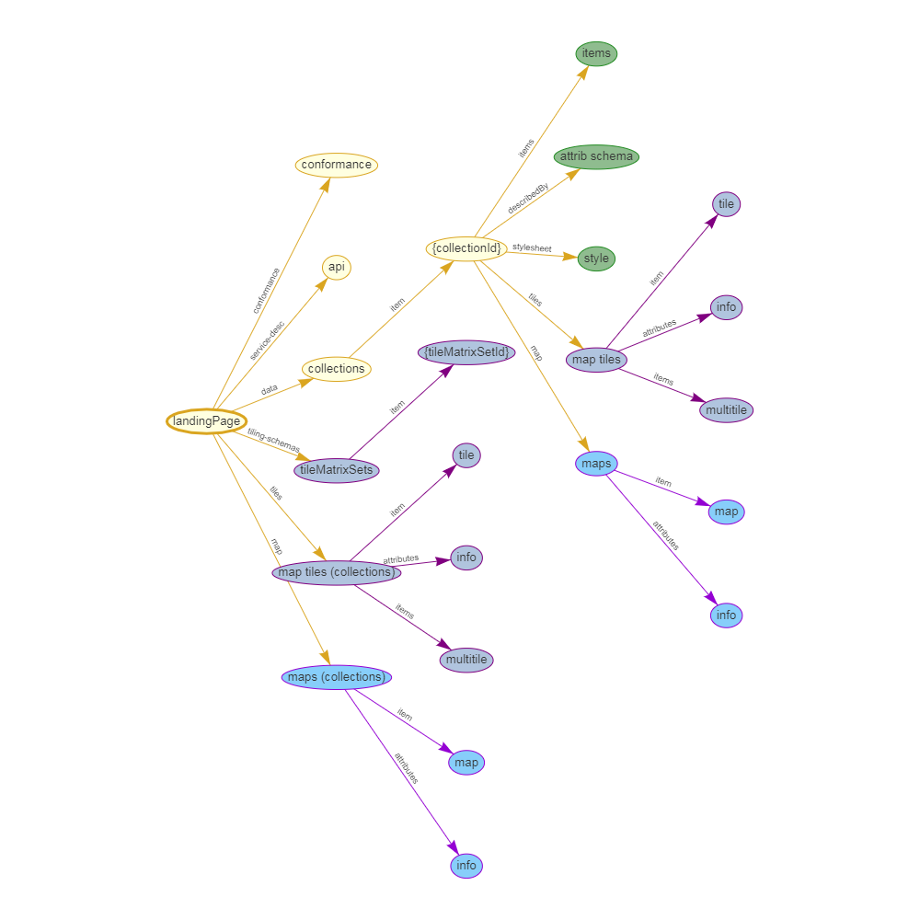
Sigue los enlaces

Slide 12
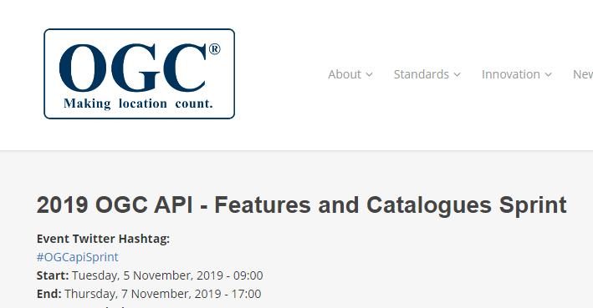
¿Para cuando?
OGC API – Common
  En 6 meses?
OGC API – Tiles
OGC API – Maps
  En 1 año?
OGC API – Coverages
  ?
OGC API – Processes
  ?

Slide 13
  Gracias
JIIDE 2019, Caceres
Joan.Maso@uab.cat

